Slide 1
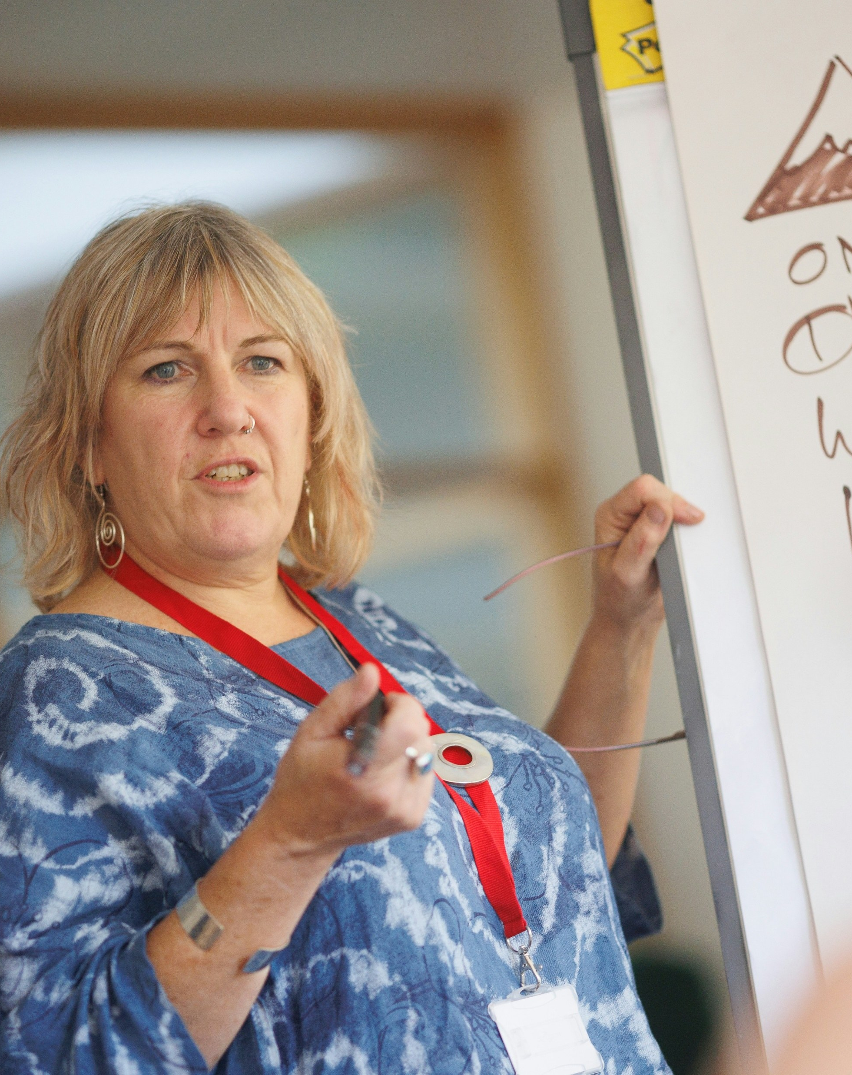

DOCENTEN-
HANDLEIDING
FEMpower in Finance: vrouwen bijscholen in duurzame financiële geletterdheid om hun zelfvertrouwen te vergroten en ouderdomsarmoede tegen te gaan.
Voor volwasseneneducatoren, trainers en facilitators die met vrouwen in alle levensfasen werken
www.fempower.finance

Slide 2
COLOFON & DISCLAIMER
Deze publicatie is ontwikkeld in het kader van het Erasmus+-project ‘FEMpower in Finance: vrouwen bijscholen in duurzame financiële geletterdheid om hun zelfvertrouwen te vergroten en ouderdomsarmoede tegen te gaan.’
De informatie, toelichtingen, berekeningen, voorbeelden en alle bijbehorende materialen in deze publicatie zijn uitsluitend bedoeld voor educatieve en informatieve doeleinden. Ze zijn bedoeld ter ondersteuning van leeractiviteiten op het gebied van financiële geletterdheid. Ze vormen geen financieel, beleggings-, juridisch, fiscaal, boekhoudkundig of ander professioneel advies.
Geen financieel of beleggingsadvies
Niets in de door het project aangeboden materialen mag worden opgevat als een aanbeveling om een financieel product te kopen, verkopen, aan te houden of anderszins te verhandelen, noch als richtlijn voor een individuele beleggings- of financiële strategie. Gebruikers wordt aangeraden onafhankelijk advies in te winnen bij gekwalificeerde professionals voordat zij financiële beslissingen nemen.
Geen garantie op juistheid of geschiktheid
Hoewel redelijke inspanningen zijn geleverd om onze materialen samenhangend en bruikbaar te maken, stellen de projectpartners en auteurs ze beschikbaar ‘zoals ze zijn’ en geven zij geen verklaringen of garanties (uitdrukkelijk of stilzwijgend) met betrekking tot volledigheid, juistheid, actualiteit, geschiktheid voor een bepaald doel of resultaten die met het gebruik ervan worden behaald. Financiële resultaten en prognoses kunnen sterk verschillen, afhankelijk van persoonlijke omstandigheden, aannames, marktontwikkelingen en de invoer van gebruikers.
Verantwoordelijkheid van de gebruiker voor invoer en uitkomsten in sjablonen
Gebruikers zijn als enige verantwoordelijk voor
de juistheid van alle gegevens die zij invoeren,
de aannames die zij hanteren, en
alle handelingen die zij verrichten op basis van uitkomsten die met de aangeboden materialen zijn gegenereerd. Alle getoonde bedragen zijn uitsluitend indicatief en kunnen worden beïnvloed door afronding, methodologische keuzes of instellingen van spreadsheetsoftware.
Beperking van aansprakelijkheid
Voor zover maximaal toegestaan door het toepasselijk recht zijn de projectpartners, auteurs en betrokken organisaties niet aansprakelijk voor directe of indirecte verliezen of schade (waaronder financieel verlies, gederfde winst of gevolgschade) die voortvloeien uit het gebruik van, het niet kunnen gebruiken van of het vertrouwen op de materialen van het project.
Bronnen en links van derden
Waar de materialen verwijzen naar externe bronnen, tools of links, worden deze aangeboden voor het gemak en ter ondersteuning van het leren. De projectpartners hebben geen controle over zulke inhoud van derden en onderschrijven deze niet, noch aanvaarden zij er verantwoordelijkheid voor.
Erasmus+-context en verantwoordelijkheidsverklaring.
Deze publicatie is gemaakt voor leerdoeleinden in het kader van het project FEMpower in Finance. De in dit sjabloon geuite standpunten zijn die van de auteurs en weerspiegelen niet noodzakelijk het officiële standpunt van de Europese Unie of een nationaal agentschap; noch de Europese Unie noch de subsidieverlenende instantie kan aansprakelijk worden gesteld voor enig gebruik van de hierin opgenomen informatie.
Ontwikkelaars van de inhoud
Het consortium van het project FEMpower in Finance
(2026-2022) is een gezamenlijk project van
Tvw GmbH - Duitsland
UCLAN Cyprus Limited - Cyprus
Momentum Educate and Innovate - Ierland
The Hub Nicosia - Cyprus
Stichting Go Woman Alliance Europe – Nederland
Publicatiedatum: mei 2026

Slide 3


INHOUD
01
Inleiding op onze docentenhandleiding
02
Het project
03
Maak kennis met de experts
04
Uitvoeringsvormen van de cursus
05
Didactische benaderingen
06
Kunstmatige intelligentie
07
Moduleoverzicht
Deze publicatie valt onder een Creative Commons Naamsvermelding-NietCommercieel-GelijkDelen 4.0 Internationaal (CC BY-NC-SA 4.0)-licentie

Slide 4

01 |INLEIDING
Welkom bij de docentenhandleiding van FEMpower in Finance. Deze handleiding is ontworpen om je de middelen en strategieën te bieden die je nodig hebt om deze training doeltreffend te verzorgen met behulp van OPEN LEERMIDDELEN (OER).
Of je nu een ervaren trainer/docent bent of net begint met lesgeven, deze handleiding helpt je om een boeiende en impactvolle leerervaring voor je deelnemers te creëren.
Lokalisatie en actualisering
Let op: de inhoud kan in elk lidstaat worden aangepast aan de lokale context en worden bijgewerkt met nieuwe regelgeving, belastingwijzigingen of nieuwe initiatieven die na de publicatiedatum plaatsvinden.
.
Doelstellingen van de open leermiddelen (OER)
Het belangrijkste doel is om educatoren en trainingspersoneel nieuwe andragogische benaderingen en lesmateriaal te bieden om genderverschillen in financiële geletterdheid te overbruggen, met de nadruk op het versterken van vrouwen om duurzame financiële onafhankelijkheid te bereiken. Een verder doel is om vrouwen essentiële financiële kennis en vaardigheden mee te geven om het onevenredig hoge armoederisico aan te pakken waarmee vrouwen – vooral op oudere leeftijd – door bestaande economische ongelijkheden te maken hebben.
Het uiteindelijke doel is het aanbieden van een PROGRAMMA VOOR CAPACITEITSOPBOUW in de volwasseneneducatie.
Cursusoverzicht
De training FEMpower in Finance is in de eerste plaats gericht op educatoren en trainers, om hun nieuwe methoden en inhoud te bieden waarmee zij de financiële geletterdheid van vrouwen kunnen versterken.
Daarnaast is de cursus gericht op de uiteindelijke begunstigden, vrouwen, om hun vaardigheden en zelfvertrouwen te vergroten en financiële geletterdheid en onafhankelijkheid te bevorderen.

Slide 5

01 | INLEIDING
01 |INLEIDING
Leerdoelen:
Overkoepelend doel:
Volwasseneneducatoren in staat stellen de financiële kennis en vaardigheden van vrouwen te verbeteren, zodat zij duurzame financiële beslissingen kunnen nemen
Beoogde impact: Bijdragen aan het tegengaan van ouderdomsarmoede onder Europese vrouwen en het verminderen van genderongelijkheid door vrouwen bij te scholen in duurzame financiële geletterdheid
Het curriculum bevat per onderwerp eerst algemene informatie en daarna specifieke informatie die vooral relevant is voor drie levensfasen: vroege loopbaan, midden van de loopbaan en late loopbaan.
De modules bevatten een mix van theoretische kennis en praktische toepassingen.
Subdoelen:
Volwasseneneducatoren in staat stellen specifieke kennis- en vaardigheidstekorten bij vrouwen aan te pakken om hun financiële geletterdheid te verbeteren, zodat zij financiële beslissingen kunnen nemen, waaronder duurzame beleggingen
Het zelfvertrouwen van vrouwen vergroten om hun financiële zaken op zowel korte als lange termijn te regelen
Het bewustzijn vergroten van het belang van oudedagsvoorziening en vermogensopbouw om ouderdomsarmoede tegen te gaan en genderongelijkheid te verminderen

Slide 6

01 |INLEIDING
Gebruik van deze handleiding
We raden je aan deze handleiding grondig te lezen voordat je met de cursus begint. Maak je vertrouwd met de modules en materialen, en voel je vrij om de materialen aan te passen aan je eigen lesstijl en de behoeften van je deelnemers. Houd voor ogen dat het doel is een dynamische en ondersteunende leeromgeving te creëren waarin alle deelnemers kunnen floreren.
We hopen dat je deze handleiding nuttig en inspirerend vindt.
Opbouw van de handleiding
Deze handleiding is ingedeeld in de volgende onderdelen:
Overzicht van het project: beschrijft het projectidee, de doelstellingen en de activiteiten
Maak kennis met de partners: stelt je voor aan de professionals die bij dit project betrokken zijn
Uitvoeringsvormen van de cursus verwijzen naar de methoden om cursussen te ontwerpen, te verzorgen en te beoordelen.
Didactische benaderingen: een didactische benadering is een geheel van principes, overtuigingen of ideeën over de aard van leren, dat in de lespraktijk wordt vertaald
Kunstmatige intelligentie: biedt een inleiding op AI in het onderwijs en enkele tools die nuttig kunnen zijn bij het verzorgen van de cursus.
Lestips: hier vind je nuttige suggesties en adviezen voor je lessen.
Overzicht van de modules: elk overzicht bevat de leerdoelen, een overzicht van de inhoud, voorgestelde casestudy's, oefeningen, video's en aanvullende literatuur

Slide 7


02 | HET PROJECT
De belangrijkste doelstellingen van FEMpower in Finance zijn het vergroten van het zelfvertrouwen van vrouwen om weloverwogen financiële beslissingen te nemen, het vergroten van het bewustzijn van strategieën voor pensioen en vermogensopbouw, en het bevorderen van genderinclusief financieel onderwijs. Via samenwerking en materialen op maat richt dit initiatief zich op het ontwikkelen van toegankelijke educatieve tools, een curriculum en een kennishub om volwasseneneducatoren te versterken en zinvolle uitwisseling tussen peers te faciliteren.
De behoefte
Vrouwen in Europa kampen met hardnekkige financiële ongelijkheid: in 2020 bedroeg de loonkloof tussen mannen en vrouwen 13% en in 2021 was de pensioenkloof bijna 26%, waardoor vrouwen een groter risico lopen op armoede op oudere leeftijd. Hoewel vrouwen 40–45% van het particuliere vermogen bezitten, beleggen zij aanzienlijk minder vaak; minder dan 1 op de 5 doet dit regelmatig, tegenover 1 op de 3 mannen.
Een gebrek aan financiële geletterdheid en zelfvertrouwen weerhoudt vrouwen er vaak van weloverwogen financiële beslissingen te nemen. FEMpower in Finance pakt dit aan met inclusieve training, een praktijkgericht curriculum en interactieve tools die vrouwen in staat stellen hun financiën duurzaam te beheren en te beleggen, waardoor genderkloven kleiner worden en economisch potentieel wordt benut.
Projectonderbouwing
Inclusie en diversiteit in alle onderwijs- en opleidingsgebieden
Met FEMpower in Finance willen we bijdragen aan het verminderen van genderongelijkheid door de financiële kennis en vaardigheden van Europese vrouwen te verbeteren en hun zelfvertrouwen te vergroten om zelfstandig financiële beslissingen te nemen. We willen vrouwen ondersteunen in plattelandsgebieden, waar genderongelijkheid vaker voorkomt, en sociale inclusie bevorderen door met innovatieve leermiddelen ouderdomsarmoede onder vrouwen tegen te gaan.
Leerkansen creëren en bevorderen voor alle burgers en generaties
Onze materialen spelen specifiek in op de behoeften van verschillende leeftijdsgroepen – jonge vrouwen hebben immers heel andere behoeften en uitdagingen dan oudere vrouwen. FEMpower in Finance stimuleert intergenerationeel leren met een innovatieve pedagogische aanpak en expertise, zodat alle generaties profiteren van de ontwikkeling van interactieve lesmaterialen en leermiddelen.
De beschikbaarheid verbeteren van hoogwaardig, flexibel en erkend leren voor volwassenen
Binnen FEMpower in Finance ontwikkelen we uitgebreide leermiddelen, waaronder een curriculum dat inspeelt op de dagelijkse financiële uitdagingen van vrouwen en een toolbox die het beheer van financiële zaken en het ontwikkelen van strategieën voor pensioenplanning en vermogensopbouw vergemakkelijkt. Onze flexibele, op de deelnemer gerichte materialen zijn ontworpen om zich aan te passen aan de specifieke omstandigheden en individuele behoeften van elke regio. Ze zijn gericht op het versterken van digitale en duurzame financiële competenties zoals vastgelegd in het Financial Competence Framework for Adults van de Europese Unie.

Slide 8


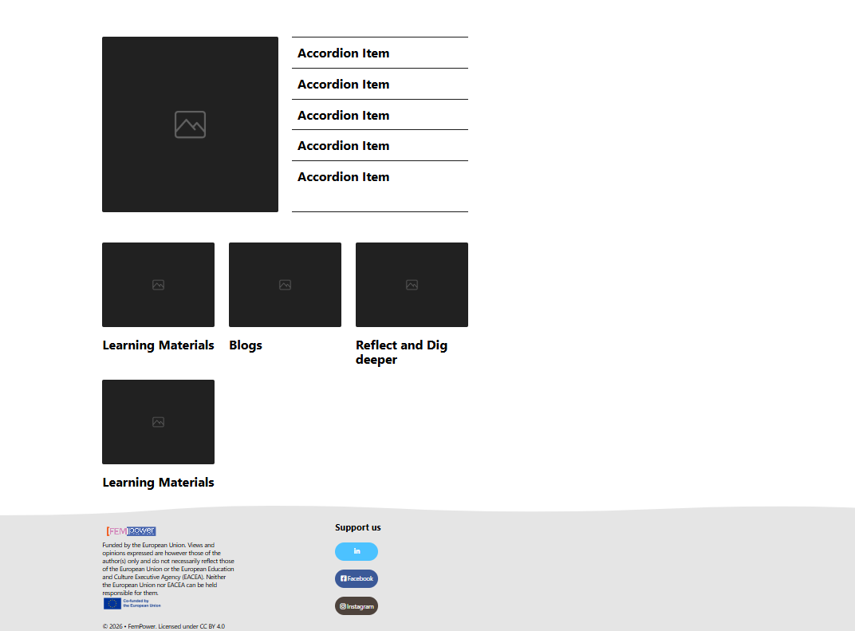

02 | HET PROJECT
Resultaten
Om deze problemen aan te pakken, heeft het project verschillende resultaten opgeleverd:
Een curriculum dat inspeelt op de dagelijkse financiële uitdagingen van vrouwen.
Op de deelnemer gerichte materialen die rechtstreeks inspelen op de behoeften en uitdagingen van vrouwen op het gebied van financiële geletterdheid, zich aanpassen aan de specifieke omstandigheden en individuele behoeften van elke regio, en inzetbaar zijn als klassikale cursus, hybride leermodel en online zelfstudie.
Een toolbox met minstens 20 praktische tools die het beheer van financiële zaken en het ontwikkelen van strategieën voor pensioenplanning en vermogensopbouw vergemakkelijkt.
Een interactieve kennishub die leermiddelen, kennisdeling en samenwerking op innovatieve wijze combineert in een inspirerende virtuele leeromgeving, toegankelijk voor gebruikers met uiteenlopende behoeften en in verschillende leersituaties.

Slide 9

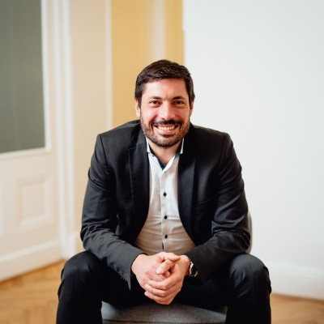
03|MAAK KENNIS MET DE EXPERTS
David Blunck-Goldberg
Functie: projectcoördinator / oprichter en CEO van the vision works
LinkedIn
David Blunck-Goldenberg is oprichter en CEO van the vision works - TVW GmbH. Hij is een ervaren managementconsultant, tutor en business angel met een sterke focus op financiën, herstructurering, bedrijfsontwikkeling en verandermanagement. In FEMpower in Finance draagt hij bij met zijn expertise in financiële geletterdheid, advisering en hoogwaardig projectmanagement. Hij zet zich in het bijzonder in om complexe financiële onderwerpen te vertalen naar toegankelijke onderwijsvormen en praktische tools die zowel vrouwen als volwasseneneducatoren ondersteunen.
Wat ze doen…
The Vision Works (TVW GmbH) is een Duits advies- en opleidingsbedrijf, gespecialiseerd in financiën, bedrijfsontwikkeling, risicomanagement en digitalisering. Binnen FEMpower in Finance brengt TVW sterke expertise in op het gebied van financiële geletterdheid, praktisch advies en projectmanagement. De organisatie ontwikkelt toegankelijke, gebruikersgerichte opleidingsprogramma's en leermiddelen die volwasseneneducatoren en vrouwen helpen financiële onderwerpen met meer zelfvertrouwen aan te pakken. TVW combineert strategische adviservaring met een sterke inzet voor inclusief en flexibel leeraanbod, zodat de projectresultaten praktisch, relevant en gemakkelijk bruikbaar zijn in verschillende onderwijscontexten.

Slide 10

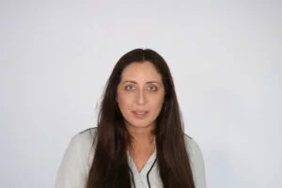
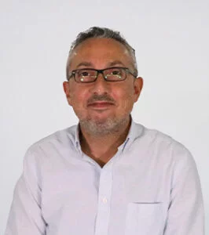
03|MAAK KENNIS MET DE EXPERTS
Andria Michael
Functie: docent Engels & vergelijkende literatuurwetenschap
Andria heeft meer dan 10 jaar onderwijs- en onderzoekservaring in de academische wereld. Ze promoveerde in de klassieke oudheid aan Royal Holloway, University of London (VK). Haar onderzoek richt zich op vergelijkende literatuurwetenschap, kritische theorie en politiek theater. Ze is gepassioneerd over levenslang leren, empowerment van vrouwen en verandering teweegbrengen via onderwijs.
Konstantinos Kakoudakis
Functie: docent toerismemanagement & consumentenmarketing
Konstantinos heeft meer dan 10 jaar onderwijs- en onderzoekservaring in de academische wereld. Hij promoveerde in Business & Management aan de University of Nottingham (VK). Zijn onderzoek richt zich op sociaal toerisme en sociale duurzaamheid. Hij is gepassioneerd over levenslang leren, sociale inclusie en verandering teweegbrengen via onderwijs.
Wat ze doen…
UCLan Cyprus is een vestiging van de University of Lancashire en een volledig erkende universiteit in Cyprus, geaccrediteerd door respectievelijk de Britse Quality Assurance Agency en het Cypriotische agentschap voor kwaliteitszorg en accreditatie in het hoger onderwijs (CYQAA). Ons doel is succesvolle toekomstige professionals op uiteenlopende vakgebieden op te leiden.
De strategie van de universiteit rust op drie pijlers: hoogwaardig levenslang onderwijs, door innovatieve academische opleidingen aan te bieden; interdisciplinair onderzoek, door een sterke onderzoekscultuur te ontwikkelen; en betrokkenheid bij de bredere gemeenschap, door partnerschappen met private en publieke belanghebbenden en kennisoverdracht, waaronder bedrijfsadvisering.
UCLan Cyprus is trots op haar rol bij de ontwikkeling van het merk FEMpower in Finance, dat in alle projectmaterialen en communicatie terugkomt.

Slide 11


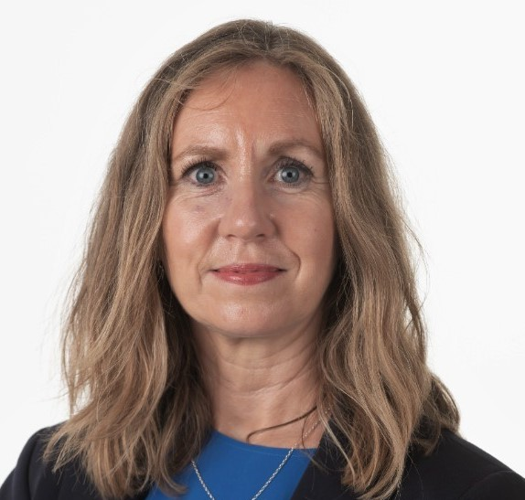
03|MAAK KENNIS MET DE EXPERTS
Orla Casey
Functie: algemeen directeur van Momentum
LinkedIn
In de afgelopen ruim 20 jaar heeft Orla Casey een stevige reputatie opgebouwd op het gebied van visie en actie voor economische ontwikkeling, innovatieve probleemoplossing, innovatieoverdracht en het uitvoeren van baanbrekende projecten, zowel op Iers als op Europees niveau.
Denise Callan
Functie: projectcoördinator
LinkedIn
Kernvaardigheden: Denise heeft een B.Agr.Sc. in agribusiness (UCD) en meer dan 20 jaar ervaring bij bedrijven in de publieke en private sector. Ze heeft een postdoctoraal certificaat in vrouwelijk ondernemerschap. Ze is gepassioneerd over levenslang leren, empowerment van vrouwen en verandering teweegbrengen via digitaal onderwijs.
Wat ze doen…
Momentum Educate + Innovate is een bekroonde Ierse onderwijsorganisatie die zich richt op het ontwikkelen van vooruitstrevende leerprogramma's (curriculum- en contentontwikkeling) en onderwijsplatforms, met speciale aandacht voor volwassenenonderwijs op het gebied van empowerment van vrouwen en digitale vaardigheden. Hun ervaren team helpt educatoren en deelnemers in te spelen op dynamische en veranderende behoeften, en zo wil Momentum volwassen deelnemers duurzamer werk en een betere toekomst bieden. Zij trainen en begeleiden jaarlijks honderden mensen en adviseren netwerken en beleidsmakers.
Momentum heeft daarnaast een sterke afdeling marketing en disseminatie, gespecialiseerd in merkontwikkeling, contentcreatie, communicatiestrategieën, digitale media en sociale media, waarmee hun programma's veel aandacht trekken. Momentum is erg trots op zijn rol bij de ontwikkeling van het merk FEMpower in Finance, dat in alle projectmaterialen en communicatie terugkomt.

Slide 12


03|MAAK KENNIS MET DE EXPERTS
Andrea Papouri
Functie: projectmanager, HUB Nicosia
Andrea heeft een diverse achtergrond in rechten, internationale betrekkingen, genderstudies en projectmanagement. Ze heeft ervaring met het schrijven, beheren en uitvoeren van projecten gericht op culturele activiteiten, maatschappelijk geëngageerde kunst, gendergelijkheid, betrokkenheid van de gemeenschap, vredesopbouw en milieueducatie.
Wat ze doen…
Hub Nicosia is een educatieve ngo in Nicosia, Cyprus, die jongeren wil mobiliseren om volledig deel te nemen aan het maatschappelijke, politieke en economische leven. De organisatie biedt leerkansen om vaardigheden te versterken, zoals: soft skills voor empowerment, democratische participatie en actief burgerschap; arbeidsvaardigheden om jongeren te helpen bij de overstap naar werk; en ondernemersvaardigheden zodat zij een eigen onderneming kunnen starten.
Daarnaast wil Hub Nicosia:
nieuwe vaardigheden ontwikkelen voor professionals, vooral in de creatieve en culturele sector,
de interculturele dialoog versterken en gedeelde EU-waarden en wederzijds begrip bevorderen via kunst, en
jongeren en educatoren vaardigheden, tools en competenties meegeven om bewustzijn te creëren over mondiale vraagstukken en capaciteit op te bouwen rond duurzame ontwikkeling.
HUB Nicosia is erg trots op haar rol bij de ontwikkeling van het merk FEMpower in Finance, dat in alle projectmaterialen en communicatie terugkomt.

Slide 13

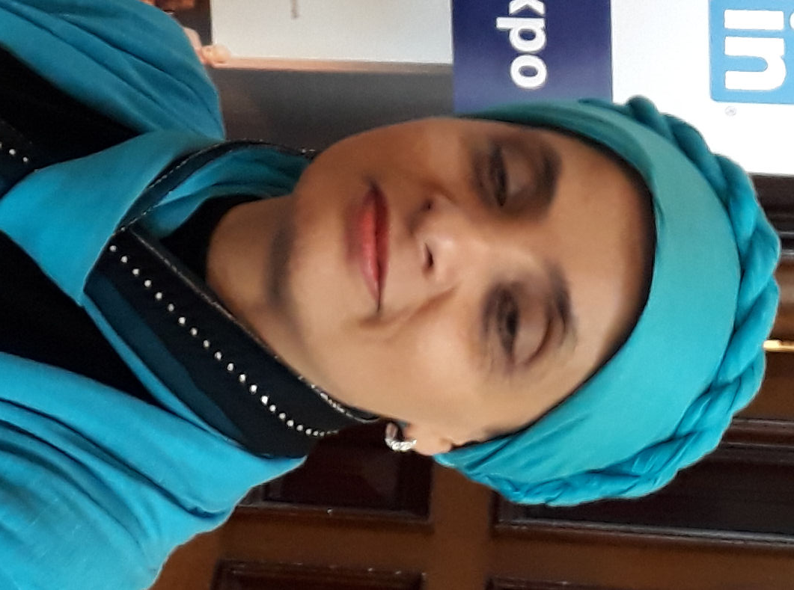
03|MAAK KENNIS MET DE EXPERTS
Yasmin Akhtar
Functie: projectcoördinator / oprichter en directeur van Stichting Go-Woman Alliance Europe
https://shorturl.at/KLeBN
Yasmin Akhtar is oprichter en directeur van Go-Woman Alliance Europe en een ervaren projectcoördinator met meer dan 20 jaar ervaring op grassrootsniveau in het Verenigd Koninkrijk en recenter in Nederland. Ze zet zich in voor de empowerment van vrouwen, in het bijzonder migrantenvrouwen, door tools, programma's en kansen te ontwikkelen die hen ondersteunen op weg naar economische onafhankelijkheid. Met haar leiderschap heeft Yasmin een sterke reputatie opgebouwd op het gebied van belangenbehartiging, gemeenschapsontwikkeling en impactvolle initiatieven die ondervertegenwoordigde vrouwen in heel Europa vooruithelpen.
Wat ze doen…
Stichting Go-Woman Alliance Europe (GWAEU), opgericht in 2022, is een stichting die zich inzet voor het bestrijden van sociale uitsluiting en het bevorderen van innovatie binnen etnische minderheidsgemeenschappen in heel Europa. De stichting richt zich op het ondersteunen van kwetsbare groepen, waaronder migranten, vluchtelingen, vrouwen en ouderen, en helpt hen zelfvertrouwen op te bouwen en persoonlijk en professioneel te groeien.
Met expertise in sociale innovatie brengt de leiding van GWAEU uitgebreide ervaring mee in Europese projecten, het delen van goede praktijken en het aanpakken van arbeidsmarktbelemmeringen voor ‘moeilijk bereikbare’ groepen, met name vrouwen. De organisatie heeft bijgedragen aan initiatieven binnen de programma's Leonardo, Grundtvig en Erasmus+.
Door inclusieve werkgelegenheid te faciliteren, versterkt GWAEU de sociale en economische participatie en bevordert zij welzijn en empowerment van gemarginaliseerde gemeenschappen in heel Europa.

Slide 14
04 | UITVOERINGSVORMEN VAN DE CURSUS
Door verschillende uitvoeringsvormen van de cursus te overwegen, kun je de leerervaring van deelnemers aanzienlijk verbeteren. Verschillende methoden sluiten aan bij uiteenlopende leerstijlen en voorkeuren, zodat alle deelnemers de kans krijgen zich de stof eigen te maken op een manier die het best bij hen past. Het inzetten van verschillende uitvoeringsvormen is essentieel voor een dynamische, inclusieve en doeltreffende leeromgeving. Zo kunnen educatoren tegemoetkomen aan de uiteenlopende behoeften van hun deelnemers, technologische vooruitgang benutten en levenslang leren bevorderen.
De volgende pagina's geven een overzicht van een selectie van uitvoeringsvormen.
Klassikale training & benodigde hulpmiddelen​
Klassikale training blijft een van de populairste trainingsvormen om vaardigheden op te bouwen. Doorgaans gaat het om docentgestuurde, fysieke training op een vaste tijd en plaats. De onderstaande tabel geeft een overzicht van de trainingsmiddelen van FEMpower in Finance en hun gebruik, plus aanvullende hulpmiddelen die kunnen worden ingezet.
​
Hulpmiddel in de klas | ​ Voorgesteld gebruik in de klas ​ | Aanvullende benodigdheden
PowerPoint- presentatie | De trainingsmaterialen zijn ontwikkeld als werkboeken. We raden aan onderdelen daarvan bij klassikaal lesgeven op een groot scherm te tonen ​ | Laptop/computer Projector Groot scherm / muur
Video's | Video's worden gebruikt om bepaalde onderdelen van de lesstof toe te lichten en casestudy's ter bespreking te presenteren. ​ | Audio-/geluidsinstallatie
Oefeningen | Oefeningen kunnen worden ingezet als huiswerk of als groepsactiviteit in de les. Ze bevorderen actieve betrokkenheid, praktische toepassing van de opgedane kennis en, bij groepswerk, samenwerking. | Whiteboard/flip-over/ grote vellen papier, pennen/markers
Casestudy's | Deelnemers kunnen realistische casusscenario's analyseren en bespreken. | Whiteboard/flip-over/ grote vellen papier, pennen/markers
Zelfevaluatie­vragenlijsten | Ze nodigen deelnemers uit te reflecteren op hun eigen vaardigheden, kennis en houding, en geven inzicht in punten voor verbetering en groei | Google/Microsoft Forms/geprinte versies

Slide 15
04 | UITVOERINGSVORMEN VAN DE CURSUS
Online synchrone lessen en benodigde hulpmiddelen​
Online synchrone lessen worden steeds populairder. Via online toepassingen zoals Teams, Zoom, Google Meet of andere communiceren docenten en deelnemers in realtime via internet. Deze lessen bieden de voordelen van een traditionele klassikale setting, met de flexibiliteit om vanaf elke locatie deel te nemen, wat reistijd en -kosten bespaart, en met de toegankelijkheid van online platforms.​
Online hulpmiddel | ​ Voorgesteld gebruik ​ | Aanvullende benodigdheden
Online platform | Maak een online klaslokaal aan en geef de deelnemers een lesrooster. Zorg ervoor dat alle deelnemers toegang hebben tot het platform | Teams, Zoom, Google Meet
Technologie | Online lessen zijn afhankelijk van een stabiele internetverbinding en geschikte software voor soepele communicatie en interactie. | Elke deelnemer heeft een laptop of ander apparaat met een stabiele internetverbinding nodig.
PowerPoint- presentatie | De trainingsmaterialen zijn ontwikkeld in een werkboek. We raden aan onderdelen daarvan op een groot scherm te tonen ​ | Maak een online opslagplaats voor trainingsmateriaal aan, bijvoorbeeld in Teams, om materialen vooraf te delen.
Video's | Video's worden gebruikt om bepaalde onderdelen van de lesstof toe te lichten en casestudy's ter bespreking te presenteren. | Zorg ervoor dat iedereen het geluid van de video's kan horen
Oefeningen | Oefeningen kunnen worden ingezet als huiswerk of als groepsactiviteit in de les. Ze bevorderen actieve betrokkenheid, praktische toepassing van de opgedane kennis en, bij groepswerk, samenwerking. | Gebruik breakout rooms om de online klas in kleinere groepen te verdelen. Gebruik gedeelde online whiteboards zoals Padlet.
Casestudy's | Deelnemers kunnen realistische casusscenario's analyseren en bespreken. | Gebruik breakout rooms om de online klas in kleinere groepen te verdelen. Gebruik gedeelde online whiteboards.
Reflectie- en zelfevaluatie­activiteiten | Ze nodigen deelnemers uit te reflecteren op hun eigen vaardigheden, kennis en houding, en geven inzicht in punten voor verbetering en groei | Downloadbare materialen, Google/Microsoft Forms/geprinte versies

Slide 16
04 | UITVOERINGSVORMEN VAN DE CURSUS
Online leren
Bij deze uitvoeringsvorm worden internettechnologieën uit het leerplatform van FEMpower in Finance gebruikt om een breed scala aan leeroplossingen te bieden. De cursus FEMpower in Finance wordt aangeboden als online leerprogramma, rechtstreeks toegankelijk voor alle belanghebbenden, waaronder trainers, deelnemers en vrouwennetwerken.
Het projectplatform wordt een meertalige, interactieve site die informatieve bronnen combineert met deze docentenhandleiding en het eerdergenoemde werkboek voor deelnemers, gedigitaliseerde oefeningen en activiteiten voor de ontwikkeling van ondernemers- en innovatievaardigheden. Daarnaast worden aanvullende literatuursuggesties en multimedialinks aangeboden.
Blended learning
Deze aanpak combineert traditionele klassikale methoden met online leermateriaal en mogelijkheden voor online interactie, en verenigt zo het beste van twee werelden in een flexibelere en doeltreffendere leerervaring. Blended learning stelt deelnemers in staat in hun eigen tempo en volgens hun eigen planning te leren, terwijl de structuur van traditioneel klassikaal leren behouden blijft. Het maakt leren ook toegankelijker voor een bredere groep, onder wie mensen die niet regelmatig fysieke lessen kunnen bijwonen. Bovendien maakt het gepersonaliseerde leerervaringen mogelijk: deelnemers kunnen extra aandacht besteden aan onderdelen waar ze meer hulp bij nodig hebben en stof overslaan die ze al begrijpen.
Hybride lessen
Hybride lessen combineren fysiek en online leren. Ze bieden een flexibele en inclusieve benadering van onderwijs, omdat ze de sterke punten van beide vormen benutten voor een veelomvattende en inclusieve leerervaring. Hybride lessen bieden flexibiliteit: deelnemers kunnen kiezen of ze fysiek of online aanwezig zijn, zodat er rekening wordt gehouden met verschillende behoeften en voorkeuren. Omdat lessen ongeacht de locatie toegankelijk zijn, wordt onderwijs inclusiever. Hybride lessen vragen echter om een zeer doeltreffend gebruik van technologie om naadloze interactie en communicatie tussen alle deelnemers te garanderen.

Slide 17
05 | DIDACTISCHE BENADERINGEN
Didactische benaderingen zijn de verschillende methoden en strategieën die docenten/trainers gebruiken om leren te faciliteren. Deze benaderingen kunnen worden afgestemd op verschillende leerstijlen, doelen en contexten. Didactische methoden helpen deelnemers:
de inhoud van de cursus onder de knie te krijgen
te leren hoe ze de inhoud in specifieke contexten kunnen toepassen
Trainers en educatoren moeten bepalen welke didactische methoden een bepaald leerresultaat goed ondersteunen. Om de meest passende keuze te maken, houd je als cursusbegeleider rekening met de leerresultaten, de behoeften van de deelnemers en de leeromgeving. De doeltreffendheid van de didactische benaderingen hangt af van deze afstemming.
De onderstaande tabel toont verschillende nuttige didactische benaderingen, hun kenmerken, voordelen en toepasbaarheid.
Benadering | Kenmerken | Voordelen | Toepas­baarheid
Flipped classroom | Deelnemers doen de benodigde kennis op vóór de les; Docenten begeleiden deelnemers om die kennis tijdens de les actief en interactief te verhelderen en toe te passen; | Deelnemers leren dieper. Deelnemers nemen actiever deel aan het leren. De interactie neemt toe en deelnemers leren van elkaar. Docenten en deelnemers krijgen meer feedback | Fysieke lessen Online synchrone lessen Hybride lessen
Discussiegericht onderwijs | Deelnemers zitten rond een tafel en krijgen de opdracht samen nieuwe informatie te vinden, te praten, op antwoorden te wachten en uiteindelijk zelf na te denken. De docent vervult de rol van facilitator. Richt zich op kritisch denken en het uitwisselen van ideeën. | Bevordert actief leren en betrokkenheid. Helpt deelnemers communicatieve en analytische vaardigheden te ontwikkelen. | Fysieke lessen

Slide 18
05 | DIDACTISCHE BENADERINGEN
Benadering | Kenmerken | Voordelen | Toepas­baarheid
Samenwerkend leren | Deelnemers werken in groepen samen om taken uit te voeren en problemen op te lossen. Legt de nadruk op teamwork en leren van elkaar | Versterkt sociale en communicatieve vaardigheden. Stimuleert gezamenlijk problemen oplossen en kennis delen. | Fysieke lessen Online synchrone lessen Hybride lessen, door online samenwerking mogelijk te maken Blended learning
Projectgestuurd leren (PGL) | Richt zich op echte problemen en uitdagingen, met inzet van probleemoplossende, besluitvormings- en onderzoeksvaardigheden. Gaat uit van een sturende vraag of centraal concept. Omvat een taak, een proces, een product en een reflectie. Deelnemers leren door onderzoek naar vastgestelde doelen, wat kennisopbouw ondersteunt. Op de deelnemer gerichte projecten met facilitering, begeleiding en/of mentoring door de docent. Projecten die betekenis hebben voor de deelnemer. | Het vermogen om deelnemers te betrekken bij het ontwikkelen van zelfsturende leervaardigheden. Kan gericht zijn op academische, persoonlijke of praktijkproblemen en externe belanghebbenden zoals klanten of partners betrekken Versterkt probleemoplossend vermogen en kritisch denken. Biedt kansen om kennis in de praktijk toe te passen. | Fysieke lessen Online synchrone lessen Hybride onderwijs, door online aan projecten te werken Blended learning

Slide 19
05 | DIDACTISCHE BENADERINGEN
Benadering | Kenmerken | Voordelen | Toepas­baarheid
Gamificatie | Voegt spelelementen toe aan het leerproces, zoals puntensystemen, ranglijsten, badges of andere spelgerelateerde elementen in ‘gewone’ leeractiviteiten. Richt zich op motivatie en betrokkenheid via uitdagingen en beloningen. | Verhoogt de motivatie en deelname van deelnemers. Maakt leren leuk en interactief. | Fysieke lessen Online synchrone lessen Hybride lessen Blended lessen Online leren
Gedifferentieerd onderwijs | Stemt lesmethoden en materialen af op de uiteenlopende behoeften van deelnemers Richt zich op individuele leerstijlen en capaciteiten. | Speelt in op de unieke behoeften van elke deelnemer. Bevordert inclusiviteit en gelijkwaardigheid in de klas. | Fysieke lessen
Spelgebaseerd onderwijs | Leeractiviteiten worden zo ontworpen dat spelkenmerken en spelprincipes in de leeractiviteiten zelf besloten liggen. Spellen worden gebruikt om oude begrippen op te frissen of nieuwe te verankeren. | Helpt bij het oplossen van problemen Stimuleert kritisch denken Verhoogt de betrokkenheid en motivatie van deelnemers Introduceert situationeel leren Speelt in op speciale onderwijsbehoeften | Fysieke lessen Online synchrone lessen Hybride lessen Blended lessen Online leren

Slide 20
05 | DIDACTISCHE BENADERINGEN
Benadering | Kenmerken | Voordelen | Toepas­baarheid
Ervaringsgericht leren | Leren door directe ervaring en reflectie. Richt zich op praktische activiteiten en toepassingen uit de praktijk | Biedt betekenisvolle en gedenkwaardige leerervaringen. Ontwikkelt praktische vaardigheden en kennis | Fysieke lessen Online synchrone lessen Blended lessen Online leren
Technologie­ondersteund leren | Gebruikt digitale tools en bronnen om het leren te ondersteunen. Richt zich op het integreren van technologie in het curriculum. | Biedt toegang tot een breed scala aan bronnen en informatie. Versterkt interactieve en gepersonaliseerde leerervaringen. | Fysieke lessen Online synchrone lessen Hybride lessen Blended lessen Online leren
Onderzoekend leren | Deelnemers verkennen vragen en problemen en doen onderzoek. Richt zich op door de deelnemer gestuurd leren en ontdekken. | Stimuleert nieuwsgierigheid en zelfstandig denken. Ontwikkelt onderzoeksvaardigheden. | Fysieke lessen Online synchrone lessen Hybride lessen Blended lessen Online leren
Kritisch denken en design thinking | Legt de nadruk op actief leren en moedigt deelnemers aan informatie te bevragen, te analyseren en te beoordelen. Richt zich op het ontwikkelen van vaardigheden zoals probleemoplossing, communicatie en besluitvorming. | Klaar voor de toekomst Sterker creatief probleemoplossend vermogen Bevordert assertiviteit & zelfreflectie Versterkt interdisciplinair leren | Fysieke lessen Online synchrone lessen Hybride lessen Blended lessen Online leren

Slide 21
05 | DIDACTISCHE BENADERINGEN
Benadering | Kenmerken | Voordelen | Toepas­baarheid
Hoorcollege­gericht onderwijs | Docentgerichte benadering waarbij de docent de inhoud via hoorcolleges overbrengt; Richt zich op het overdragen van informatie aan deelnemers; | Maakt het mogelijk veel stof in korte tijd te behandelen en de inhoud gestructureerd en georganiseerd te presenteren. | Fysieke lessen Online synchrone lessen Hybride lessen
Storytelling | Het gebruik van een verhaal zorgt voor een constructief en creatief begrip van de stof. Een verhaallijn zorgt ervoor dat nieuwe kennis en vaardigheden op een onopvallende manier worden verworven. | Versterkt het leren en helpt deelnemers een diepere band met de stof te krijgen. Creëert een dynamische en inclusieve omgeving die nieuwsgierigheid, empathie en levenslang leren stimuleert. | Fysieke lessen Online synchrone lessen Hybride lessen Blended lessen
Scenarioanalyse | Deelnemers krijgen hypothetische situaties of casestudy's voorgelegd om te analyseren en op te lossen. Maakt kritisch denken, probleemoplossing en de toepassing van theoretische kennis op praktijksituaties mogelijk | Versterkt kritisch denken, praktische toepassing, betrokkenheid, samenwerking en de ontwikkeling van essentiële soft skills. | Fysieke lessen Online synchrone lessen Hybride lessen Blended lessen Online leren
Framing/ reframing | Informatie wordt op verschillende manieren gepresenteerd. Helpt deelnemers problemen en begrippen vanuit meerdere perspectieven te bekijken, wat leidt tot diepere inzichten en doeltreffender leren. | Versterkt begrip, kritisch denken, creativiteit en betrokkenheid. Stelt docenten/trainers in staat een dynamische en inclusieve leeromgeving te creëren die uiteenlopende leerstijlen ondersteunt en levenslang leren bevordert. | Fysieke lessen Online synchrone lessen Hybride lessen Blended lessen

Slide 22

06 | KUNSTMATIGE INTELLIGENTIE
Voordelen voor lesgeven en leren
Kunstmatige intelligentie vernieuwt het onderwijs door zowel lesmethoden als leerervaringen te verbeteren. AI kan administratieve taken zoals beoordelen en aanwezigheidsregistratie automatiseren, waardoor docenten meer tijd hebben voor zinvolle interactie met deelnemers. Interactieve platforms, gamificatie en immersieve technologieën zoals virtual reality vergroten de betrokkenheid van deelnemers.
AI kan ook worden gebruikt om gegevens van deelnemers te analyseren en zo waardevolle inzichten te verkrijgen waarmee educatoren leerachterstanden kunnen signaleren en interventies op maat kunnen afstemmen. Vertaal- en toegankelijkheidsfuncties bevorderen inclusie doordat alle deelnemers volwaardig kunnen meedoen. Bovendien ondersteunt AI bij het maken van content, zodat docenten efficiënt quizzen, lesplannen en visuele hulpmiddelen kunnen genereren. Al met al is AI een krachtige bondgenoot bij het creëren van doeltreffendere, inclusievere en boeiendere leeromgevingen.
Houd er rekening mee dat verantwoord gebruik van AI essentieel is voor ethisch handelen, gegevensbescherming en gelijke toegang.

Slide 23

Ethische richtlijnen van de EU voor het gebruik van AI in het onderwijs
Deze richtlijnen verhelderen veelvoorkomende misvattingen over AI die mensen vaak in verwarring brengen en leiden tot angst en negatieve meningen over het gebruik ervan, vooral in het onderwijs. Ze bevatten ethische overwegingen en vereisten, en praktisch advies over hoe AI en data doeltreffend in het schoolonderwijs kunnen worden geïntegreerd.
Daarnaast bespreken ze opkomende competenties voor ethisch gebruik van AI en data door docenten en educatoren, en reiken ze manieren aan om bewustwording te vergroten en de gemeenschap te betrekken.
Ethische richtlijnen voor het gebruik van AI en data in onderwijs en leren zijn een stapsgewijs proces van voortdurende afweging en leren
Deskundigengroep AI en data in onderwijs en opleiding
Vereisten voor betrouwbare AI
Menselijke controle en toezicht, waaronder grondrechten, kinderrechten, menselijke controle en menselijk toezicht.
Transparantie, waaronder traceerbaarheid, uitlegbaarheid en communicatie.
Diversiteit, non-discriminatie en rechtvaardigheid, waaronder toegankelijkheid, universeel ontwerp, het vermijden van oneerlijke vooroordelen en betrokkenheid van belanghebbenden.
Maatschappelijk en ecologisch welzijn, waaronder duurzaamheid en milieuvriendelijkheid, sociale impact, samenleving en democratie.
Privacy en datagovernance, waaronder respect voor privacy, kwaliteit en integriteit van data & toegang tot data.
Technische robuustheid en veiligheid, waaronder weerbaarheid tegen aanvallen, beveiliging en algemene veiligheid, nauwkeurigheid, betrouwbaarheid en reproduceerbaarheid.
Verantwoording, waaronder controleerbaarheid, het minimaliseren en melden van negatieve gevolgen, afwegingen en herstelmogelijkheden.

Slide 24
06 | AI-lestools
Gepersonaliseerde leerplatforms
Tools voor toetsing en feedback
Khan Academy (Khanmigo) – AI-tutor die deelnemers helpt met wiskunde, natuurwetenschappen en meer.
Socratic by Google (app) – Gebruikt AI om deelnemers te helpen problemen op te lossen en begrippen te begrijpen.
Century Tech – Past leertrajecten aan op basis van de prestaties en het gedrag van deelnemers.
Gradescope – AI-ondersteund beoordelen van opdrachten en examens.
Turnitin – Detecteert plagiaat en geeft met AI feedback op schrijfwerk.
Edulastic – Laat docenten toetsen maken met directe, door AI aangestuurde analyse.
Taal- en toegankelijkheidstools
AI-onderwijsassistenten
Duolingo – AI-gestuurd taalonderwijs met gepersonaliseerde lessen.
Microsoft Immersive Reader - Verbetert het leesbegrip met tekst-naar-spraak, vertaling en grammaticatools.
Speechify – Zet tekst om in spraak voor deelnemers met leesproblemen.
ChatGPT / Copilot – Helpt bij lesplanning, het beantwoorden van vragen van deelnemers en het genereren van lesmateriaal.
Quizlet – Gebruikt AI om flashcards en quizzen te maken die zijn afgestemd op de behoeften van deelnemers.
Carnegie Learning – Biedt AI-gestuurde wiskundebegeleiding en feedback
Gamificatie en betrokkenheid
Content maken en plannen
Kahoot! – Met AI verrijkte quizspellen die leren leuk maken.
Classcraft (app) – Gebruikt AI om klassenmanagement en de motivatie van deelnemers te gamificeren.
Canva for Education – AI-tools voor het ontwerpen van presentaties, infographics en werkbladen.
Curipod – Genereert met AI interactieve lessen en presentaties.
MagicSchool.ai – Helpt docenten bij het maken van lesplannen, rubrics en e-mails aan ouders.

Slide 25


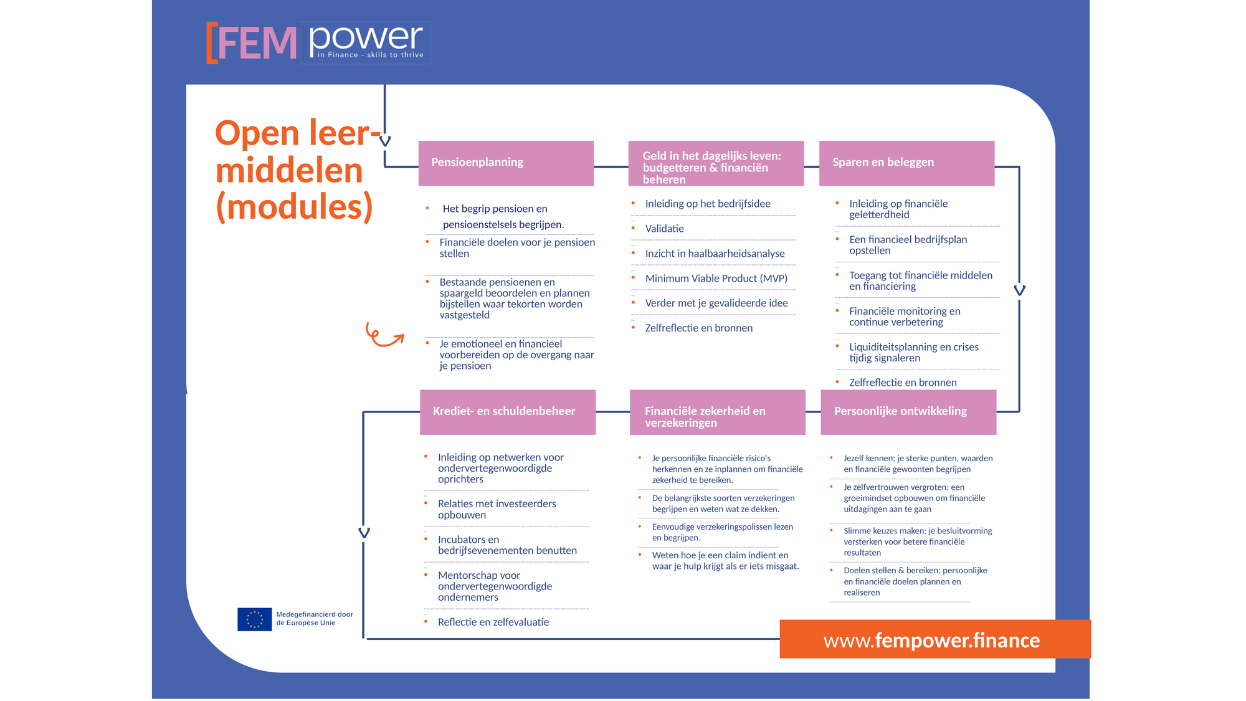
07 | MODULEOVERZICHT
Voeg hier het moduleoverzicht in zodra de definitieve volgorde is bevestigd en alle partners hun definitieve module-inhoud hebben aangeleverd

Slide 26



Geld in het dagelijks leven – Budgetteren en financiën beheren
Leerdoelen:
Aan het einde van deze module kun je:
het begrip budgetteren en dagelijks financieel beheer begrijpen.
inkomstenbronnen herkennen en uitgaven indelen in vaste lasten, variabele kosten en onregelmatige kosten.
een realistisch maandbudget opstellen dat bij je persoonlijke situatie past.
uitgaven op een eenvoudige manier bijhouden en patronen herkennen die je financiële stabiliteit beïnvloeden.
rekeningen en onregelmatige kosten inplannen, zodat ‘financiële verrassingen’ minder stress opleveren.
Kernbegrippen
& trefwoorden:
Kernbegrippen die je moet kennen
Budget: een plan dat laat zien welk geld er binnenkomt, welk geld er uitgaat en hoe je dat in het dagelijks leven beheert.
Inkomen: geld dat je ontvangt, zoals salaris, inkomsten als zzp'er, uitkeringen, toeslagen of alimentatie/ondersteuning.
Netto-inkomen: het geld dat na belastingen en inhoudingen daadwerkelijk op je rekening komt.
Uitgaven: geld dat je uitgeeft, waaronder rekeningen, dagelijkse kosten en onregelmatige betalingen.
Vaste lasten: kosten die elke maand ongeveer gelijk blijven, zoals huur, verzekeringen, abonnementen of vervoersabonnementen.
Variabele kosten: kosten die per maand verschillen, zoals boodschappen, vrije tijd, kleding of benodigdheden voor kinderen.
Onregelmatige kosten: kosten die niet elke maand voorkomen, maar wel in de loop van het jaar, zoals reparaties, jaarlijkse bijdragen, medische rekeningen, cadeaus of vakanties.
Financiële buffer: geld dat je opzijzet voor onverwachte kosten, zodat je niet afhankelijk bent van rood staan of kortlopend krediet.
Korte beschrijving:
Deze module helpt vrouwen in verschillende levensfasen praktische vaardigheden op te bouwen voor het dagelijks beheer van hun geld. De module legt uit hoe budgetteren zorgt voor stabiliteit, minder stress en meer financieel zelfvertrouwen. Deelnemers leren inkomsten en uitgaven te begrijpen, onderscheid te maken tussen vaste lasten, variabele kosten en onregelmatige kosten, en eenvoudige routines toe te passen om uitgaven bij te houden, vooruit te plannen, een buffer op te bouwen en financieel veilig te blijven.
KLIK
HIER

Slide 27
Voorgestelde aanpak & aanwijzingen voor trainers;
Gebruik een blended, praktijkgerichte aanpak die het volgende combineert:
Gebruik eenvoudige, herkenbare taal en vermijd onnodig jargon.
Ga uit van de echte situatie van deelnemers, zoals huisvesting, zorgtaken, inkomenszekerheid en bestaande betalingsverplichtingen.
Moedig deelnemers aan waar mogelijk met hun eigen voorbeelden te werken.
Combineer korte theorieblokken met eenvoudige oefeningen, zoals een budget opstellen, uitgaven bijhouden en reflecteren op scenario's.
Benadruk dat budgetteren niet draait om perfectie of beperking, maar om overzicht, voorbereid zijn en minder stress.
Praktische activiteiten, toetsingssuggesties & reflectievragen;
1. Aanvullende praktische activiteiten
Activiteit 1 – Stel je eerste maandbudget op
Deelnemers stellen met behulp van een sjabloon een eenvoudig maandbudget op, met inkomsten, vaste lasten, variabele kosten en onregelmatige kosten. Doel: helpt deelnemers een eerste realistisch overzicht van hun financiële situatie te maken en de basisstructuur van een budget in de praktijk toe te passen.
Activiteit 2 – Houd je uitgaven 7 dagen bij
Deelnemers gebruiken één methode, zoals een notitieboekje, het bankoverzicht of een app, om een week lang hun uitgaven bij te houden. Doel: helpt deelnemers uitgavenpatronen te herkennen en te begrijpen waar hun geld in het dagelijks leven naartoe gaat.
Activiteit 3 – Budgetcheck ‘3 prioriteiten’
Deelnemers benoemen hun vijf belangrijkste noodzakelijke kosten, drie verborgen kosten die hen vaak verrassen, één maandelijks bufferdoel en één volgende actie. Doel: helpt budgetteren te vereenvoudigen in drukke levensfasen en de aandacht te richten op noodzakelijke kosten, onregelmatige kosten en het opbouwen van een buffer.
Activiteit 4 – Bufferplan
Deelnemers kiezen een realistisch bufferdoel, bepalen hoe ze die buffer opbouwen, stellen een regel op om hem te beschermen en schrijven een korte persoonlijke verklaring over waarom die belangrijk is. Doel: ondersteunt veerkracht door deelnemers te helpen op een realistische en motiverende manier een financiële buffer vast te stellen en te beschermen.
Activiteit 5 – De wekelijkse geldcheck van 20 minuten
Deelnemers oefenen een korte wekelijkse routine: saldi controleren, uitgaven doornemen, de volgende week plannen en één verbeteractie kiezen. Doel: bouwt een duurzame routine op die budgetteren behapbaar houdt en stress in het dagelijks leven vermindert.
Activiteit 6 – Budget bij een vast inkomen
Deelnemers stellen een maandbudget op op basis van een vast of voorspelbaar inkomen, noodzakelijke kosten, onregelmatige kosten en een veiligheidsmarge. Doel: helpt deelnemers in latere levensfasen budgetteren toe te passen bij een vaster inkomen en financieel stabiel te blijven.
Aanpassingsnotities & koppelingen met gerelateerde modules:
Stem voorbeelden af op de levensfase van de deelnemer en de lokale context. Leg in de vroege loopbaan de nadruk op eerste budgetgewoonten, uitgaven bijhouden en kostencategorieën begrijpen. Richt je in het midden van de loopbaan sterker op afstemming binnen het huishouden, onregelmatige kosten en financiële buffers. Geef in de late loopbaan prioriteit aan budgetteren met een vast inkomen, zorgkosten, vereenvoudiging en fraudepreventie. Bied deelnemers met minder digitaal zelfvertrouwen naast digitale tools ook papieren opties aan.

Slide 28


Sparen en beleggen:
gestaag en veilig vermogen opbouwen in alle levensfasen
Leerdoelen:
Aan het einde van deze module kun je:
het verschil tussen sparen en beleggen begrijpen.
duidelijke doelen op korte, middellange en lange termijn stellen en elk doel koppelen aan een passende aanpak.
de basisbegrippen risico, rendement, spreiding en tijdshorizon in eenvoudige woorden uitleggen.
een realistisch plan maken om een noodfonds (buffer) op te bouwen en consequent te gaan sparen, ook met een beperkt inkomen.
veelgemaakte fouten herkennen (zoals geld beleggen dat je binnenkort nodig kunt hebben) en stap voor stap veiligere beslissingen nemen.
Kernbegrippen
& trefwoorden:
Kernbegrippen die je moet kennen
Sparen: geld op een veilige en toegankelijke manier opzijzetten voor behoeften op korte termijn en noodgevallen.
Beleggen: geld steken in bezittingen die in de loop van de tijd in waarde kunnen stijgen; beleggingen kunnen stijgen en dalen en tot verliezen leiden.
Noodfonds / buffer: geld dat je opzijzet voor onverwachte kosten, zodat je geen duur krediet nodig hebt en niet onder druk beleggingen hoeft te verkopen.
Bezit: iets wat je bezit en waarde heeft, zoals contant geld, spaargeld, aandelen, obligaties, vastgoed of cryptoactiva.
Risico: de kans dat de waarde daalt of dat je geld verliest.
Rendement: de winst of het verlies van een belegging in de loop van de tijd.
Spreiding: geld verdelen over verschillende beleggingen om minder afhankelijk te zijn van één optie.
Tijdshorizon: wanneer je verwacht het geld nodig te hebben; dit helpt bepalen of sparen of beleggen geschikter is.
Rente op rente: rente die je ontvangt over zowel je oorspronkelijke geld als over de al ontvangen rente.
Korte beschrijving:
Deze module helpt vrouwen het verschil tussen sparen en beleggen te begrijpen en realistische strategieën op te bouwen voor financiële zekerheid in alle levensfasen. De module legt uit hoe sparen bijdraagt aan stabiliteit en behoeften op korte termijn, terwijl beleggen kan bijdragen aan doelen op langere termijn, zoals vermogensopbouw en voorbereiding op het pensioen.
KLIK
HIER

Slide 29
Voorgestelde aanpak & aanwijzingen voor trainers;
Gebruik een blended, praktijkgerichte aanpak die het volgende combineert:
Gebruik eenvoudige, herkenbare taal en vermijd onnodig jargon.
Trainers richten zich op het helpen van deelnemers om weloverwogen beslissingen te nemen, in plaats van complexe technische berekeningen te onderwijzen.
De module kan van begin tot eind worden gevolgd of, afhankelijk van de levensfase, selectief worden gebruikt.
Elk onderdeel combineert korte uitleg, praktische tips, korte activiteiten en eenvoudige toetsen.
Trainers stemmen de uitvoering af op de levensfase van de deelnemer: richt je in de vroege loopbaan op het opbouwen van gewoonten en het begrijpen van basisbegrippen; in het midden van de loopbaan op het afwegen van meerdere doelen, risico en kosten; in de late loopbaan op behoud, overzicht en fraudepreventie.
Praktische activiteiten, toetsingssuggesties & reflectievragen;
1. Aanvullende praktische activiteiten
Activiteit 1 – Reflectie op de persoonlijke situatie
Deelnemers reflecteren vóór de start van de module op hun inkomenspatroon, noodfonds, doelen, risicobereidheid en waarden. Doel: helpt deelnemers de module te verbinden met hun persoonlijke financiële situatie en realistische volgende stappen te bepalen.
Activiteit 2 – Werkblad spaardoelen
Deelnemers kiezen één doel op korte termijn en één doel op lange termijn, bepalen voor elk doel of ze ervoor sparen of beleggen, leggen een realistische maandelijkse stap vast en kiezen één praktische actie om vooruitgang makkelijker te maken. Doel: helpt deelnemers op een praktische en laagdrempelige manier doelen, tijdshorizon en financiële aanpak met elkaar te verbinden.
Activiteit 3 – Risiconiveaucheck
Deelnemers delen verschillende soorten bezittingen, zoals spaarrekeningen, termijndeposito's, gespreide fondsen/ETF's, aandelen in één bedrijf, bitcoin en memecoins, in naar hun gebruikelijke risiconiveau. Doel: helpt deelnemers te oefenen met het koppelen van soorten bezittingen aan risiconiveau, tijdshorizon en behoefte aan zekerheid.
Activiteit 4 – Maak je doelpotjes
Deelnemers verdelen hun doelen over potjes voor de korte, middellange en lange termijn, bepalen of ze voor elk potje vooral sparen of beleggen, en wijzen elk potje een realistisch maandbedrag toe. Doel: helpt deelnemers in het midden van de loopbaan meerdere doelen te structureren en duidelijkere financieringsbeslissingen te nemen.
Activiteit 5 – Overzicht van inkomen & bezittingen
Deelnemers zetten hun maandelijkse inkomstenbronnen en betaaldata op een rij, maken een eenvoudig overzicht van spaargeld en bezittingen en markeren welk geld stabiel moet blijven. Doel: ondersteunt overzicht en veiligere besluitvorming op latere leeftijd door een overzicht te maken van financiële middelen en de behoefte om erover te kunnen beschikken.
Aanpassingsnotities & koppelingen met gerelateerde modules:
Stem voorbeelden en uitvoering af op de huidige levensfase van de deelnemer. Richt je in de vroege loopbaan op noodfondsen, spaargewoonten, rente op rente en een eerste kennismaking met de basis van beleggen. Richt je in het midden van de loopbaan sterker op het afwegen van meerdere doelen, spreiding, inflatie, kosten en de relatie tussen risicobereidheid en risicodraagvermogen. Richt je in de late loopbaan op behoud, opties met een lager risico, toegang tot geld en fraudepreventie. Trainers stemmen voorbeelden ook af op de lokale, nationale context, waar rekeningsoorten, pensioenstelsels en beleggingsproducten verschillen.

Slide 30


Financiële zekerheid en verzekeringen
Leerdoelen:
Aan het einde van deze module kun je:
je persoonlijke financiële risico's herkennen en ze inplannen om financiële zekerheid te bereiken.
de belangrijkste soorten verzekeringen begrijpen en weten wat ze dekken.
eenvoudige verzekeringspolissen lezen en begrijpen.
weten hoe je een claim indient en waar je hulp krijgt als er iets misgaat.
Kernbegrippen
& trefwoorden:
Kernbegrippen die je moet kennen
Premie: het bedrag dat je regelmatig (maandelijks, per kwartaal of jaarlijks) betaalt om je verzekeringsdekking te behouden.
Polis: een contract tussen jou en de verzekeraar waarin staat wat er gedekt is, onder welke voorwaarden en tot welk bedrag.
Eigen risico: het bedrag dat je zelf moet betalen voordat je verzekering uitkeert.
Claim: een verzoek aan je verzekeraar om een schade of kosten te vergoeden.
Dekking: de specifieke risico's of gebeurtenissen waartegen je verzekering je beschermt
Dekkingslimiet: het maximale bedrag dat de verzekeraar uitkeert.
Uitsluitingen: wat niet door de polis wordt gedekt.
Eigen bijdrage: jouw deel van de kosten nadat het eigen risico is bereikt.
Schadevergoedingswaarde: het uitkeringsbedrag is gebaseerd op je werkelijke inkomen op het moment van de claim.
Overeengekomen waarde: het uitkeringsbedrag wordt vastgelegd bij het afsluiten van de polis, op basis van een inkomensbewijs op dat moment.
Korte beschrijving:
Deze module helpt je te begrijpen hoe verzekeringen jou en je dierbaren kunnen beschermen tegen onverwachte financiële tegenvallers. Of je nu net aan je loopbaan begint, gezinsverantwoordelijkheden combineert of je voorbereidt op je pensioen: verzekeringen zijn een belangrijk onderdeel van je financiële gereedschapskist.
KLIK
HIER

Slide 31
Voorgestelde aanpak & aanwijzingen voor trainers;
Gebruik een blended, praktijkgerichte aanpak die het volgende combineert:
Korte theorieblokken (minicolleges van 5–7 minuten)
Demonstraties (bijv. bespreek de casestudy op dia 15 of 33)
Begeleide discussies (bijv. over de onderwerpen in de checklist verzekeringsbehoeften)
Praktisch verkennen (werkblad budgetteren)
Reflectie (wat heb je geleerd, op welk financieel risico ben je het minst voorbereid, wat kun je doen om dat risico te beperken)
Praktische activiteiten, toetsingssuggesties & reflectievragen;
1. Aanvullende praktische activiteiten
Activiteit 1 – Vul de checklist verzekeringsbehoeften in
Deelnemers beoordelen hun huidige situatie:
Wat is hun huidige situatie
Welke veranderingen in die situatie kunnen ze verwachten
Welke verzekeringen ze nodig hebben
Doel: ontwikkelt een volledige beoordeling van de huidige verzekeringsbehoeften
Activiteit 2 – Werkblad budgetteren
Breng je huidige financiële situatie in kaart en bekijk welk geld je beschikbaar hebt voor verzekeringen. Vraag deelnemers te noteren:
wanneer ze voor het laatst hun energie- en nutscontracten hebben bekeken om mogelijke besparingen te vinden
wat ze precies kopen aan niet-noodzakelijke uitgaven
waar ze kunnen besparen om verzekeringen en financiële zekerheid te bekostigen
Doel: de eerste stap om grip te krijgen op je financiën.
Activiteit 3 – Doe de woordenschatquiz verzekeringstermen
Helpt nieuwe termen en hun betekenis te verankeren
Doel: zelfvertrouwen opbouwen in het contact met verzekeraars en bepalen wat het best aansluit bij de behoeften van deelnemers
2. Optionele toegepaste toetsing
Deelnemers kunnen hun kennis testen met een selectie van toetsactiviteiten, bijv.
FEMpower-kruiswoordpuzzel verzekeringen
Quiz levens- en inkomensverzekeringen
FEMpower-checklist voor het vergelijken van zorgverzekeringen
Doel: laat begrip zien door toepassing, niet door uit het hoofd leren.
Aanpassingsnotities & koppelingen met gerelateerde modules:
Stem voorbeelden af op de lokale context:
Zorgverzekering: de behoefte aan een particuliere zorgverzekering verschilt per land; houd daar rekening mee bij het geven van de module
Kosten voor kinderopvang: in sommige landen zijn deze verwaarloosbaar, terwijl ze in andere landen hoger kunnen zijn dan de woonlasten; houd rekening met de lokale situatie
Gebruik bij het lesgeven aan groepen met verschillende niveaus visuele demonstraties en scenariogerichte opdrachten om de toegankelijkheid te waarborgen, ongeacht het niveau van digitale vaardigheden

Slide 32


Krediet- en schuldenbeheer
Leerdoelen:
Aan het einde van deze module kun je:
begrijpen hoe krediet en schulden werken, inclusief rente, aflossingsstructuren en financiële gevolgen op lange termijn.
herkennen welk persoonlijk financieel gedrag en welke factoren lenen en het oplopen van schulden beïnvloeden.
toepassen van strategieën om schulden te beheren en af te bouwen, zoals de sneeuwbal- en lawinemethode.
beoordelen van kredietbeslissingen door rekening te houden met betaalbaarheid, risico's en financiële gevolgen op lange termijn.
ontwikkelen van praktische plannen om de financiële stabiliteit te verbeteren en minder afhankelijk te zijn van krediet.
Kernbegrippen
& trefwoorden:
Kernbegrippen die je moet kennen
Krediet: de mogelijkheid om geld te lenen met de verplichting het in de toekomst terug te betalen.
Schuld: geld dat je aan een geldverstrekker verschuldigd bent, vaak inclusief rente.
Rentevoet: de kosten van geld lenen, uitgedrukt als percentage.
Minimale aflossing: het laagste bedrag dat per periode op een schuld moet worden betaald.
Rente op rente: rente die wordt berekend over zowel het oorspronkelijke bedrag als de opgebouwde rente.
Sneeuwbalmethode: een aflossingsstrategie waarbij je eerst de kleinere schulden aflost.
Lawinemethode: een aflossingsstrategie waarbij je eerst de schulden met de hoogste rente aflost.
Kredietgeschiedenis: een overzicht van leen- en aflossingsgedrag.
Financieel gedrag: de gewoonten en beslissingen die bepalen hoe mensen met geld omgaan.
Financiële kwetsbaarheid: een verhoogd risico op financiële instabiliteit door beperkte middelen of slechte financiële beslissingen.
Korte beschrijving:
Deze module verkent hoe krediet en schulden werken in het dagelijkse financiële leven en hoe ze de financiële stabiliteit op lange termijn beïnvloeden. De module onderzoekt de ervaringen van vrouwen in verschillende levensfasen en belicht de gedragsmatige, sociale en structurele factoren die financiële beslissingen bepalen.
Met praktische tools en realistische scenario's helpt de module deelnemers de kennis en het zelfvertrouwen op te bouwen die nodig zijn om verantwoord met krediet om te gaan en financiële risico's te beperken.
KLIK
HIER

Slide 33
Voorgestelde aanpak & aanwijzingen voor trainers;
Deze module wordt gegeven met een blended, op de deelnemer gerichte en praktijkgerichte aanpakdie het volgende combineert:
Korte theorieblokken (5–7 minuten per begrip) om kernideeën te introduceren, zoals rente, het oplopen van schulden en aflossingsstrategieën.
Scenariogericht leren met voorbeelden uit het echte leven (bijv. Maria, Elena, Anna) om het begrip te ondersteunen.
Begeleide discussies over financieel gedrag, emotionele triggers en besluitvorming.
Praktische activiteiten met tools zoals: sjabloon schuldenoverzicht, aflossingsplanner, calculator ‘de echte kosten van krediet’.
Reflectieoefeningen ter ondersteuning van gedragsbewustzijn en zelfvertrouwen
Praktische activiteiten, toetsingssuggesties & reflectievragen;
1. Aanvullende praktische activiteiten
Activiteit 1 – Inzicht in je relatie met krediet
Doel: bewustzijn ontwikkelen van persoonlijke houdingen, gedrag en emotionele reacties met betrekking tot krediet en schulden.
Activiteit 2 – Je huidige schuldsituatie in kaart brengen
Doel: een helder en gestructureerd overzicht van financiële verplichtingen opbouwen als basis voor betere besluitvorming.
Activiteit 3 – Scenarioanalyse: de verborgen kosten van schulden (Maria)
Doel: begrijpen hoe rente en minimale aflossingen de schuld op lange termijn en de financiële stabiliteit beïnvloeden.
Activiteit 4 – Scenariogerichte planning (Elena)
Doel: gestructureerd denken en praktische strategieën ontwikkelen om met meerdere schulden en financiële druk om te gaan.
2. Aanvullende praktische activiteiten
Activiteit 5 – Simulatie van een kredietbeslissing
Deelnemers gebruiken de checklist kredietbeslissingen om een leenscenario te beoordelen.
Doel: kritisch denken en weloverwogen besluitvorming ontwikkelen voordat men krediet afsluit.
Activiteit 6 – Een schuldenactieplan opstellen
Deelnemers stellen hun eigen gestructureerde schuldenactieplanop.
Doel: kennis vertalen naar praktische financiële planning en gedragsverandering.
Aanpassingsnotities & koppelingen met gerelateerde modules:
Aanpassingsnotities & contextualisering:
Financiële stelsels verschillen per land, onder meer wat betreft kredietbeoordelingssystemen, rentetarieven en consumentenbeschermingswetgeving – trainers stemmen voorbeelden hierop af.
De toegang tot kredietproducten verschilt, vooral bij creditcards, achterafbetalen (‘buy now, pay later’) en leningen.
Genderdynamiek kan cultureel verschillen, onder meer wat betreft rollen bij financiële besluitvorming en toegang tot inkomen en middelen.
Voor groepen met verschillende niveaus: gebruik visuele voorbeelden en vereenvoudigde uitleg, geef voorrang aan scenariogericht leren en vermijd al te technische financiële taal.

Slide 34



Geld in de relatie
Leerdoelen:
Aan het einde van deze module kun je:
het belang van open financiële communicatie in relaties inzien.
begrijpen hoe je gezamenlijke financiële doelen stelt. Vroege waarschuwingssignalen van financiële controle of afhankelijkheid herkennen.
financiële rollen en gewoonten in langdurige relaties opnieuw bekijken.
gezinsgerelateerde kosten inplannen.
de financiële gevolgen van een scheiding of uit elkaar gaan begrijpen.
met financieel overzicht omgaan met weduwschap of alleen wonen.
je zelfstandigheid versterken na jaren van financiële onderlinge afhankelijkheid.
Kernbegrippen
& trefwoorden:
Kernbegrippen die je moet kennen
Proportionele bijdragesystemen: elke partner draagt bij naar rato van zijn of haar inkomen (vaak eerlijker voor stellen met uiteenlopende inkomens).
Hybride systemen: een gezamenlijke pot voor gedeelde kosten combineren met aparte rekeningen voor persoonlijke uitgaven.
Financiële controle: omvat gedrag zoals een partner ontmoedigen om zelfstandig aankopen te doen, erop staan alle rekeningen alleen te beheren, en economisch misbruik, waaronder het beperken van de toegang tot geld, het controleren van transacties en het achterhouden van financiële informatie.
Gezamenlijke noodplanning: het gezamenlijk plannen door beide partners voor onverwachte gebeurtenissen (bijv. ziekte, baanverlies of mantelzorg), om financiële stress in crisistijd te beperken.
Testament en nalatenschapsplanning: het vastleggen van belangrijke beslissingen over je gezondheidszorg, bezittingen en financiën, die worden uitgevoerd als je wilsonbekwaam wordt of overlijdt.
Korte beschrijving:
Deze module helpt vrouwen om te gaan met de eerste gezamenlijke uitgaven en gelijkwaardige inspraak in beslissingen te realiseren. Daarnaast helpt de module hen te begrijpen hoe de financiën binnen een relatie zich ontwikkelen en verantwoordelijkheden opnieuw te verdelen om gelijkwaardigheid en financiële veerkracht te behouden. Tot slot legt de module uit hoe je omgaat met weduwschap of scheiding en economische zekerheid voor later waarborgt.
KLIK
HIER

Slide 35
Voorgestelde aanpak & aanwijzingen voor trainers;
Gebruik een blended, praktijkgerichte aanpak die het volgende combineert:
Gebruik eenvoudige, herkenbare taal en vermijd onnodig jargon.
Trainers richten zich op het helpen van deelnemers om weloverwogen beslissingen te nemen, in plaats van complexe technische berekeningen te onderwijzen.
De module kan van begin tot eind worden gevolgd of, afhankelijk van de levensfase, selectief worden gebruikt.
Elk onderdeel combineert korte uitleg, praktische tips, korte activiteiten en eenvoudige toetsen.
Trainers stemmen de uitvoering af op de levensfase van de deelnemer: richt je in de vroege loopbaan op het opbouwen van gewoonten en het begrijpen van basisbegrippen; in het midden van de loopbaan op het afwegen van meerdere doelen, risico en kosten; in de late loopbaan op behoud, overzicht en fraudepreventie.
Praktische activiteiten, toetsingssuggesties & reflectievragen;
1. Aanvullende praktische activiteiten
Activiteit 1 – Financiële-compatibiliteitstest & quiz over geldstijlen in de relatie
Deelnemers beantwoorden vragen die verhelderende gesprekken tussen partners op gang brengen en maken een bijbehorende quiz. Doel: helpt deelnemers een basis te leggen voor financiële transparantie binnen een relatie.
Activiteit 2 – Oefenen met een gezamenlijk huishoudbudget
Deelnemers ordenen hun huishoudbudget en berekenen hun maandelijkse uitgaven, verdeeld over verschillende categorieën. Doel: helpt deelnemers en hun partners stil te staan bij hoe ze hun geld uitgeven en waar financiële verbeteringen mogelijk zijn.
Activiteit 3 – Scenarioanalyse: wat zou jij doen als je partner alle financiële beslissingen nam?
Deelnemers ondernemen concrete acties, zoals het plannen van een formeel gesprek met hun partner over de planning op lange termijn. Doel: helpt deelnemers doeltreffend om te gaan met gebeurtenissen die grote invloed hebben op hun kwaliteit van leven, zoals scheiding of weduwschap.
Activiteit 4 – Werkblad ‘Geldgesprek’: bereid een gesprek over financiële planning voor
Deelnemers gebruiken een werkblad als gespreksstarter en beantwoorden samen de vragen. Doel: helpt deelnemers zich voor te bereiden op komende veranderingen in hun financiële situatie.
Activiteit 5 – Rollenspel: respectvol omgaan met financiële meningsverschillen
Deelnemers oefenen belangrijke communicatiestrategieën met hun partner. Doel: helpt deelnemers doeltreffend met hun partner te communiceren over financiën.
Activiteit 6 – Calculator: financiële gevolgen van een scheiding
Deelnemers beantwoorden een reeks vragen die hen helpen hun financiële situatie te beoordelen. Doel: begeleidt deelnemers bij de volgende stap in het berekenen van een financiële regeling.
Activiteit 7 – Scenario: je pensioen plannen zonder partner
Deelnemers zetten een aantal stappen op een rij om hun pensioen te plannen en hun financiële onafhankelijkheid te behouden. Doel: helpt deelnemers proactief te zijn en tijdig met de voorbereiding op hun pensioen te beginnen.
Aanpassingsnotities & koppelingen met gerelateerde modules:
Stem voorbeelden en uitvoering af op de huidige levensfase van de deelnemer. Richt je in de vroege loopbaan op open financiële communicatie in relaties, gezamenlijke financiële doelen met een partner en waarschuwingssignalen van financiële controle. Richt je in het midden van de loopbaan sterker op het inplannen van gezinsgerelateerde kosten, het begrijpen van de financiële gevolgen van een scheiding of uit elkaar gaan, en het behouden van zelfstandigheid bij het delen van financiële verantwoordelijkheden. Richt je in de late loopbaan op omgaan met weduwschap of alleen wonen en het versterken van financiële zelfstandigheid. Trainers stemmen voorbeelden ook af op de lokale, nationale context, waar rekeningsoorten, pensioenstelsels en beleggingsproducten verschillen.

Slide 36


Pensioenplanning
Leerdoelen:
Aan het einde van deze module kun je:
het begrip pensioen en pensioenstelsels begrijpen.
financiële doelen voor je pensioen stellen
bestaande pensioenen en spaargeld beoordelen en plannen bijstellen waar tekorten worden vastgesteld
je emotioneel en financieel voorbereiden op de overgang naar je pensioen
Kernbegrippen
& trefwoorden:
Kernbegrippen die je moet kennen
Staatspensioen
Het publieke pensioen van je land, gebaseerd op je bijdragen aan het socialezekerheidsstelsel. Elk EU-land heeft eigen regels voor recht en berekening.
Aanvullend pensioen
Extra pensioensparen naast het staatspensioen, vaak via pensioenregelingen via het werk (bij werkgevers) of individuele pensioenproducten. Deze worden door demografische veranderingen steeds belangrijker.
Werkgeverspensioen
Een pensioenregeling die werkgevers op de werkplek aanbieden. In de EU kan dit een uitkeringsregeling (DB)
of een premieregeling (DC) zijn:
DB: garandeert een vast inkomen op basis van salaris en dienstjaren.
DC: de premies worden belegd en de uitkering hangt af van het beleggingsresultaat.
Individueel pensioen
Een particuliere pensioenregeling die je zelf afsluit, vaak via banken of verzekeraars, als aanvulling op het staatspensioen en het werkgeverspensioen.
Korte beschrijving:
Deze module helpt vrouwen in de EU te plannen voor een zeker en comfortabel pensioen. De module gaat in op de unieke uitdagingen waarmee vrouwen in verschillende levensfasen te maken hebben en biedt praktische tools en materialen ter ondersteuning van hun pensioenplanning. De module wil vrouwen in verschillende fasen van hun loopbaan de kennis en tools geven die ze nodig hebben om doeltreffend voor hun pensioen te plannen. Door in te gaan op de unieke uitdagingen van vrouwen hopen we hen te helpen financiële zekerheid en gemoedsrust te bereiken in hun pensioenjaren.
KLIK
HIER

Slide 37
Voorgestelde aanpak & aanwijzingen voor trainers;
Gebruik een blended, praktijkgerichte aanpak die het volgende combineert:
Korte theorieblokken (minicolleges van 5–7 minuten)
Demonstraties (bijv. bespreek het pensioenvisiebord op pagina 19)
Begeleide discussies (bijv. over de onderwerpen in de checklist pensioenplanning)
Praktisch verkennen (werkblad budgetteren)
Reflectie (wat heb je geleerd, op welk financieel risico ben je het minst voorbereid, wat kun je doen om dat risico te beperken)
Praktische activiteiten, toetsingssuggesties & reflectievragen;
1. Aanvullende praktische activiteiten
Activiteit 1 – Vul de maandbudgetplanner in
Deelnemers beoordelen hun huidige situatie. Vraag deelnemers te noteren:
wanneer ze voor het laatst hun energie- en nutscontracten hebben bekeken om mogelijke besparingen te vinden
wat ze precies kopen aan niet-noodzakelijke uitgaven
waar ze kunnen besparen om hun pensioenplanning te bekostigen
Doel: de eerste stap om te bepalen wat je kunt vrijmaken voor je pensioen.
Activiteit 2 – Voer een persoonlijke pensioenscan uit
Help deelnemers inzicht te krijgen in:
hun huidige financiële situatie
hun gewenste levensstijl na pensionering
gezins- en zorgverantwoordelijkheden
sterke punten, risico's en kansen
Activiteit 3 – Bekijk een video
Bekijk de video ‘Pensioenconsolidatie: wat het is en hoe het werkt’
Doel: helpt begrippen op een nieuwe, aansprekende manier te introduceren en kan vervolgens het gesprek over de behandelde onderwerpen op gang brengen.
2. Optionele toegepaste toetsing
Deelnemers kunnen hun kennis testen met een toetsactiviteit
Quiz: ontdek de riskante aanname in deze pensioenmythes
Doel: laat begrip zien door toepassing, niet door uit het hoofd leren.
Aanpassingsnotities & koppelingen met gerelateerde modules:
Stem voorbeelden af op de lokale context:
Staatspensioen: de regeling voor het staatspensioen verschilt per land, net als de bijdragen die werknemers moeten betalen om recht te hebben op bepaalde uitkeringen
Particuliere pensioenen: ook de regelgeving verschilt per land en kan uiteenlopende fiscale gevolgen hebben; als je in meerdere landen hebt gewerkt of gewoond, moet je weten welke gevolgen dat kan hebben.

Slide 38


Persoonlijke ontwikkeling
Leerdoelen:
Aan het einde van deze module kun je:
Jezelf kennen: je sterke punten, waarden en financiële gewoonten begrijpen.
Je zelfvertrouwen vergroten: een groeimindset opbouwen om financiële uitdagingen aan te gaan.
Slimme keuzes maken: je besluitvorming versterken voor betere financiële resultaten.
Doelen stellen & bereiken: persoonlijke en financiële doelen plannen en realiseren.
Kernbegrippen
& trefwoorden:
Kernbegrippen die je moet kennen
Zelfkennis (‘Ken jezelf’) - inzicht in je sterke punten, waarden en financiële gewoonten en hoe die je beslissingen beïnvloeden.
Zelfvertrouwen opbouwen - een groeimindset ontwikkelen om beperkende overtuigingen te overwinnen, financiële uitdagingen positief te benaderen en doeltreffend te communiceren.
Slimme besluitvorming - opties, risico's en opbrengsten afwegen om bewuste financiële keuzes te maken en impulsief handelen te vermijden.
Doelen stellen (SMART-doelen) - duidelijke, meetbare, haalbare, relevante en tijdgebonden doelen formuleren die richting geven aan persoonlijke en financiële groei.
Financiële routines & grenzen - consequent budgetteren, sparen en uitgeven, en grenzen stellen om je financiële welzijn te beschermen.
Steun & communicatie - gebruikmaken van mentoren, adviseurs en assertieve communicatievaardigheden om te onderhandelen, grenzen te stellen en met vertrouwen financiële gesprekken te voeren.
Korte beschrijving:
Persoonlijke ontwikkeling versterkt zelfkennis, zelfvertrouwen en het vermogen om doelen te stellen: belangrijke ingrediënten voor financiële empowerment. Door hun sterke punten, waarden en prioriteiten te begrijpen, kunnen vrouwen bewuste keuzes maken die aansluiten bij zowel hun persoonlijke als hun financiële doelen.
KLIK
HIER

Slide 39
Voorgestelde aanpak & aanwijzingen voor trainers;
Gebruik een blended, praktijkgerichte aanpak die het volgende combineert:
Gebruik eenvoudige, herkenbare taal en vermijd onnodig jargon.
Open met een gespreksgerichte invalshoek: financiële zekerheid is onderdeel van persoonlijke groei, onafhankelijkheid en veerkracht.
Benadruk dat de sessie draait om empowerment, niet om perfectie.
Richt je op zelfkennis en persoonlijke reflectie.
Moedig deelnemers aan hun sterke punten, waarden en financiële gewoonten te begrijpen.
Benader uitdagingen als leerkansen in plaats van als risico's of mislukkingen.
Introduceer SMART-doelen voor persoonlijke en financiële doelstellingen.
Praktische activiteiten, toetsingssuggesties & reflectievragen;
Aanvullende praktische activiteiten
Activiteit 1 - Rollenspel met een partner: financiële grenzen bespreken
Deze activiteit helpt deelnemers duidelijk en assertief te communiceren over geld. Door situaties uit het echte leven na te spelen, zoals onderhandelen over gedeelde uitgaven of grenzen stellen, bouwen deelnemers zelfvertrouwen op om hun financiële grenzen doeltreffend te verwoorden.
Activiteit 2 - Oefening: tijdlijn van je financiële leven
De tijdlijn van je financiële leven is een reflectieve en visuele activiteit die helpt meer inzicht te krijgen in je financiële reis tot nu toe. Door belangrijke financiële momenten in kaart te brengen, van vroege herinneringen aan geld tot recente beslissingen, ontwikkel je een dieper begrip van de patronen, keerpunten en ervaringen die je huidige financiële identiteit vormen.
Activiteit 3 - Journaling: ‘Wie ben ik als financiële beslisser?’
Deze reflectieve schrijfopdracht helpt deelnemers hun identiteit, overtuigingen en gedrag rond geld te verkennen. Door vrij en eerlijk te schrijven, komen ze tot inzichten die in een gesprek misschien niet naar boven komen. Deze activiteit ondersteunt een dieper zelfinzicht en helpt deelnemers te herkennen hoe hun emoties, ervaringen en waarden hun financiële keuzes bepalen.
Activiteit 4 - Een nalatenschapsbrief schrijven
Deelnemers helpen reflecteren op hun waarden, ervaringen en hoop voor de toekomst, en verwoorden welke nalatenschap ze financieel, emotioneel en intellectueel willen achterlaten. Deze activiteit bevordert zelfinzicht, het stellen van intenties en het delen van levenswijsheid.
Activiteit 5 - Reflectie: ‘Eén les die ik mijn kleindochter zou leren’
Deelnemers helpen de wijsheid, waarden en lessen te benoemen en te verwoorden die ze het liefst aan de volgende generatie doorgeven. Deze activiteit stimuleert introspectie, helderheid over persoonlijke waarden en erkenning van een nalatenschap die verder gaat dan materiële rijkdom.
Aanpassingsnotities & koppelingen met gerelateerde modules:
Stem de inhoud af op de loopbaanfase: vrouwen in de vroege loopbaan richten zich op budgetteren, doelen stellen en zelfvertrouwen; vrouwen in het midden van de loopbaan verkennen hun financiële identiteit, complexe beslissingen en overgangen halverwege het leven. Stem voorbeelden af op de culturele en lokale context en pas de uitvoering aan voor fysieke, online of hybride vormen.

Slide 40

‘Geld alleen brengt geen succes, maar de vrijheid om keuzes te maken leidt tot succes op alle gebieden van je leven, ook financiële onafhankelijkheid.’

Slide 41


Website hier
Volg onze reis
www.fempower.finance

